Slide 1
第6章 方法

Slide 2
方法定义
方法(method)是为了完成某个操作而组合在一起的语句组。
定义方法的语法：
    修饰符 返回值类型 方法名(参数列表){
      //方法体
    }

Slide 3
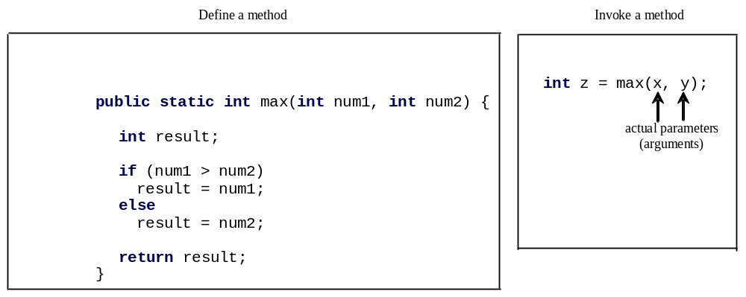
方法定义
方法(method)是为了完成某个操作而组合在一起的语句组。

Slide 4
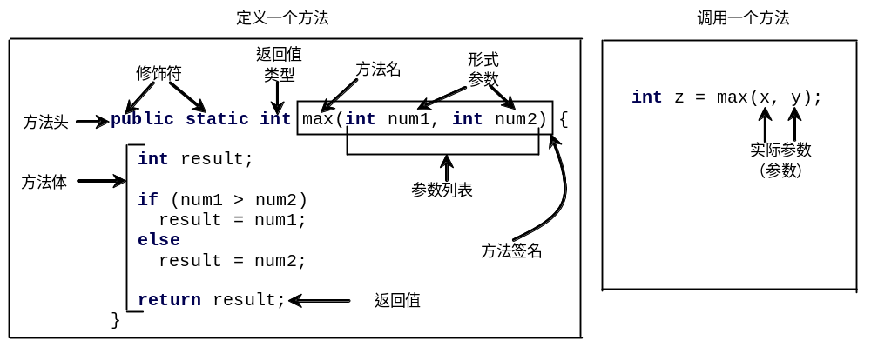
方法定义
方法(method)是为了完成某个操作而组合在一起的语句组。

Slide 5
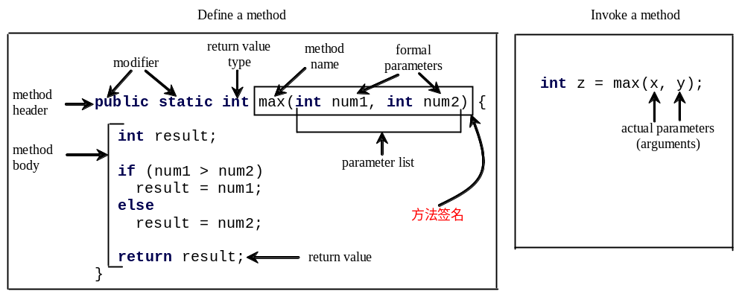
方法签名
方法签名(Method signature)：由方法名及其参数列表构成。

Slide 6
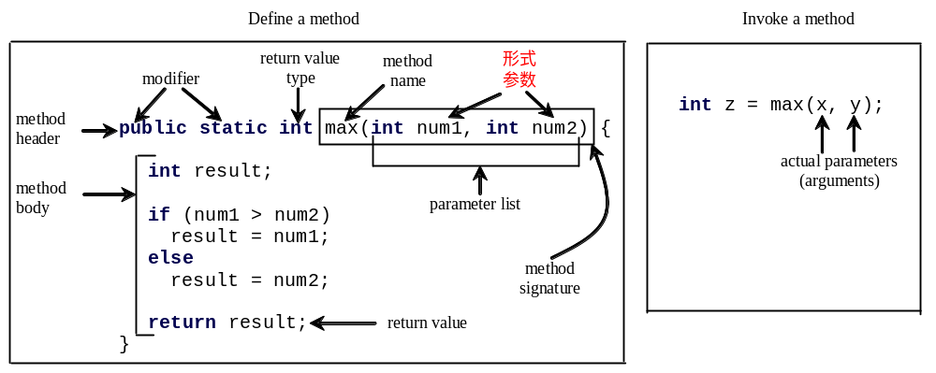
形式参数
定义在方法头中的变量称为形式参数(formal parameter) ，简称为形参(parameter) 。

Slide 7
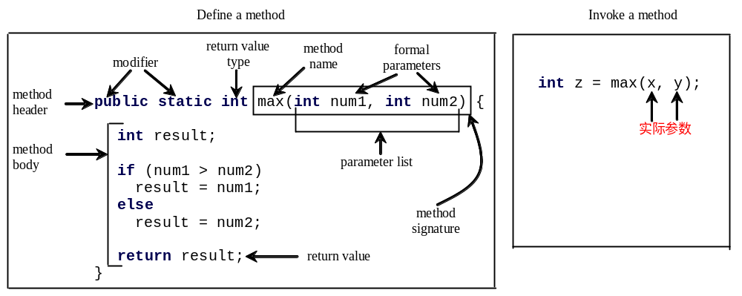
实际参数
当调用方法时，给参数传递一个值，这个值称为实际参数(actual parameter)或者实参(argument)。

Slide 8
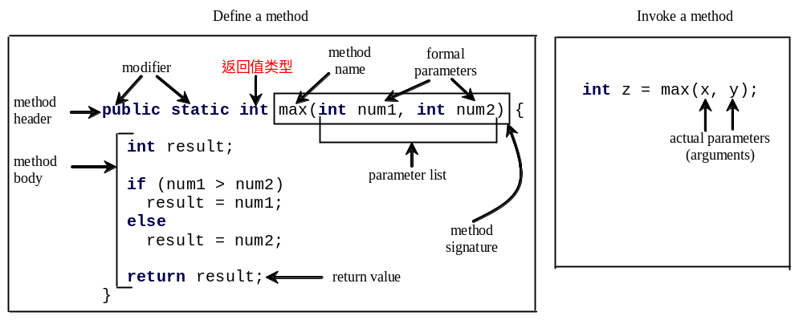
返回值类型
方法可以返回一个值。返回值类型是方法返回值的数据类型。有些方法只是完成某些要求的操作，而不返回值。这种情况下，返回值为关键字void。

Slide 9

方法调用
测试 max 方法
下面程序演示了调用max方法返回最大的整数值。
Animation
TestMax

Slide 10
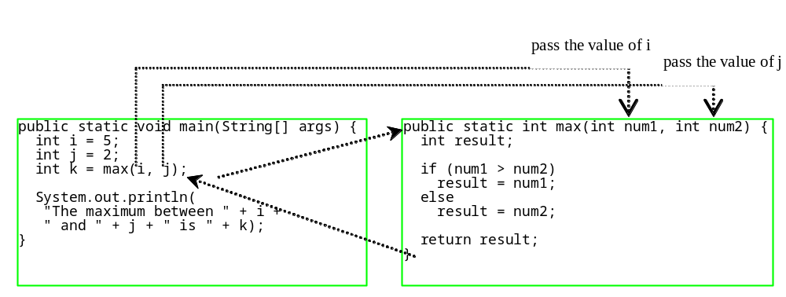
方法调用
动画

Slide 11
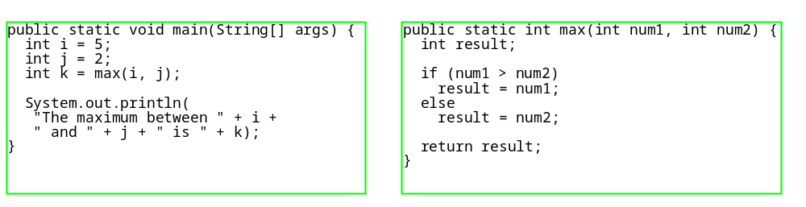
跟踪方法调用
动画
i is now 5

Slide 12
跟踪方法调用
动画
j is now 2

Slide 13
跟踪方法调用
动画
invoke max(i, j)

Slide 14
跟踪方法调用
动画
invoke max(i, j)
Pass the value of i to num1
Pass the value of j to num2

Slide 15
跟踪方法调用
动画
declare variable result

Slide 16
跟踪方法调用
动画
(num1 > num2) is true since num1 is 5 and num2 is 2

Slide 17
跟踪方法调用
动画
result is now 5

Slide 18
跟踪方法调用
动画
return result, which is 5

Slide 19
跟踪方法调用
动画
return max(i, j) and assign the return value to k

Slide 20
跟踪方法调用
动画
Execute the print statement

Slide 21
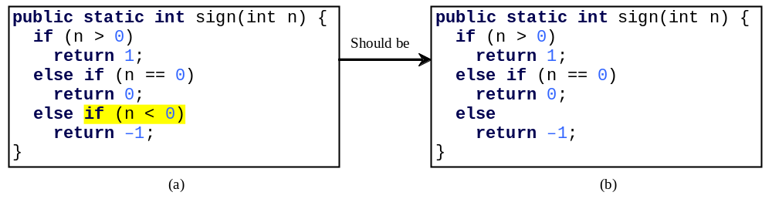
警告
对带有返回值的方法，return语句是必需的。下图a中显示的方法在逻辑上是正确的。但它会有编译错误，因为Java编译器认为该方法有可能不会返回任何值。
为了解决这个问题，删除图(a)中的 if (n < 0) ，这样，编译器将发现不管if语句如何执行，总可以执行到return语句。

Slide 22
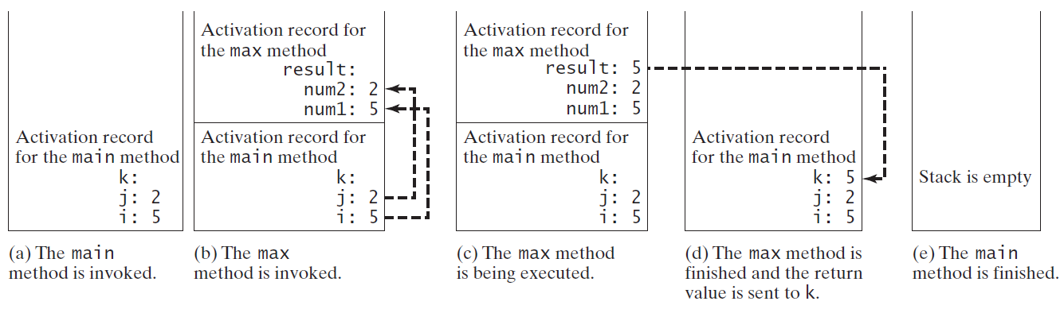
调用栈

Slide 23
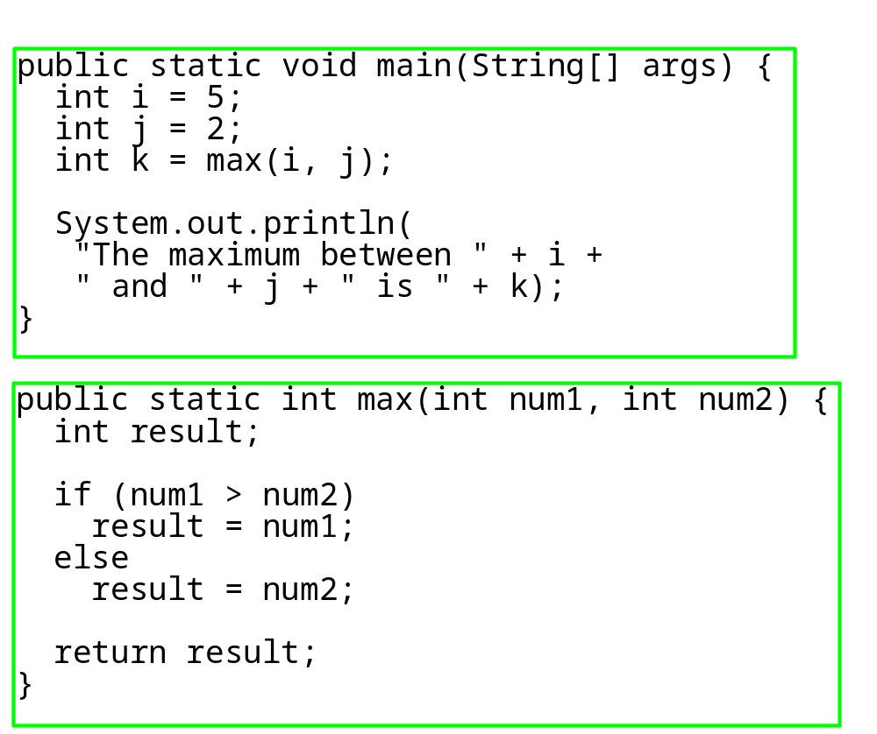
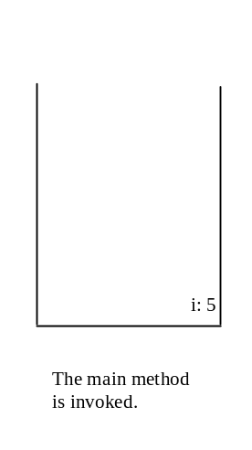
跟踪调用
animation
i is declared and initialized

Slide 24
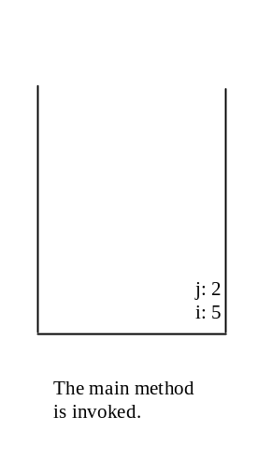
跟踪调用
animation
j is declared and initialized

Slide 25
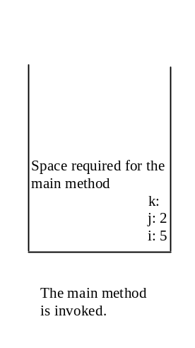
跟踪调用
animation
Declare k

Slide 26
跟踪调用
animation
Invoke max(i, j)

Slide 27
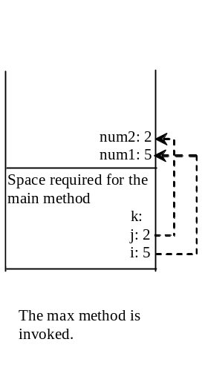
跟踪调用
animation
pass the values of i and j to num1 and num2

Slide 28
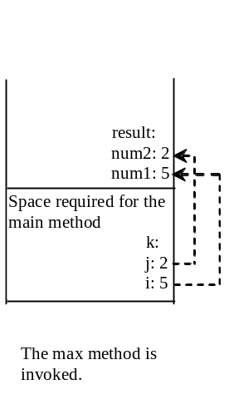
跟踪调用
animation
Declare result

Slide 29
跟踪调用
animation
(num1 > num2) is true

Slide 30
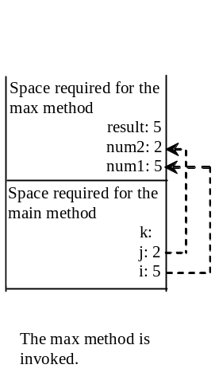
跟踪调用
animation
Assign num1 to result

Slide 31
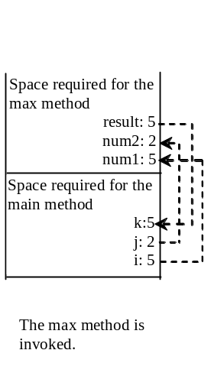
跟踪调用
animation
Return result and assign it to k

Slide 32
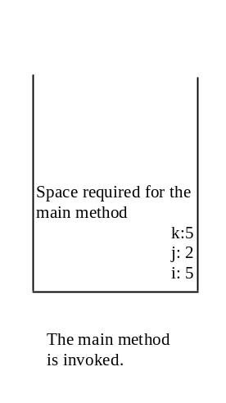
跟踪调用
animation
Execute print statement

Slide 33
void 方法示例
该类型的方法不会返回值，仅是完成某些操作。
TestVoidMethod
TestReturnGradeMethod

Slide 34
传递参数
public static void nPrintln(String message, int n) {
for (int i = 0; i < n; i++)
System.out.println(message);
}
假设这样调用上面方法
  nPrintln(“Welcome to Java”, 5);
输出什么?
假设这样调用上面方法
  nPrintln(“Computer Science”, 15);
输出什么?
能够这样调用上面方法吗？
  nPrintln(15, “Computer Science”);

Slide 35
传值
下面程序演示了以传值方式调用方法。
Increment

Slide 36
传值
测试传值：
下面程序同样演示了以传值方式调用方法的结果
TestPassByValue

Slide 37
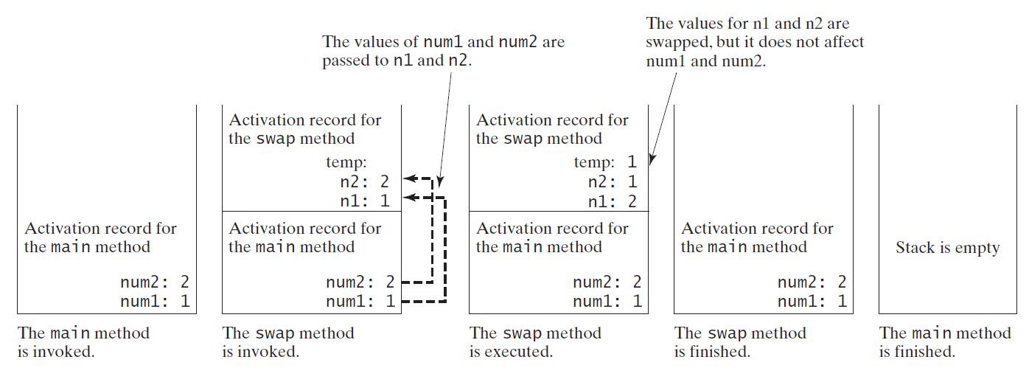
传值

Slide 38
模块化代码
使用方法可以减少冗余代码，提高代码复用性，也可以用来模块化代码，提高程序质量。
GreatestCommonDivisorMethod
PrimeNumberMethod

Slide 39
示例学习：将十六进制数转换为十进制数
编写方法将十六进制数转换为十进制数
ABCD =>
A*16^3 + B*16^2 + C*16^1+ D*16^0
= ((A*16 + B)*16 + C)*16+D
= ((10*16 + 11)*16 + 12)*16+13 = ?
Hex2Dec

Slide 40
重载方法
方法的重载(overloading)：使用同样的名字（方法名）来定义不同方法。
即：不同的方法，方法的名称相同，但“方法签名”必须不同（即参数列表不同）。
public static int max(int num1, int num2)
{
if (num1 > num2) return num1;
else return num2;
}
public static double max(double num1, double num2) {
if (num1 > num2) return num1;
else return num2;
}

Slide 41
重载方法
示例：
重载 max 方法
TestMethodOverloading

Slide 42
重载方法
参数列表不同可以体现为如下几种：
    形式参数的数据类型不同
    形式参数的个数不同
    形式参数的顺序不同
      注：一般情况下，执行同样功能但是具有不同参数类型的方法应该使用同样的名字（应该重载方法）。

Slide 43
模糊调用
有时候对于方法的调用可能有两个或多个匹配，但是编译器无法确定最恰当的匹配，这会引起模糊调用（ ambiguous invocation ），模糊调用会产生编译错误。

Slide 44
模糊调用
public class AmbiguousOverloading {
public static void main(String[] args) {
System.out.println(max(1, 2));
}
public static double max(int num1, double num2) {
if (num1 > num2)
return num1;
else
return num2;
}
public static double max(double num1, int num2) {
if (num1 > num2)
return num1;
else
return num2;
}
}

Slide 45
变量作用域
局部变量(local variable)：定义在方法内部的变量。
变量作用域(scope of a variable)：变量可以在程序中引用的范围。
局部变量的作用域从声明变量的地方开始，直到包含该变量的块(block)结束为止。
局部变量都必须在使用前进行声明和赋值。

Slide 46
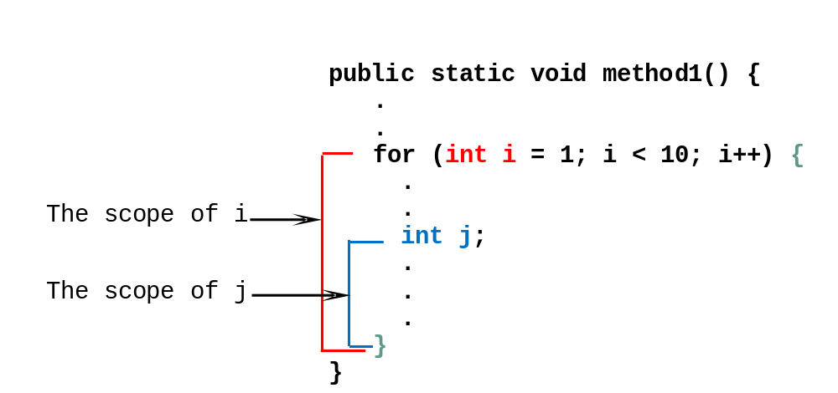
局部变量作用域
在for循环头中初始动作部分声明的变量，作用域是整个for循环。
但是在for循环体内声明的变量，其作用域只限于循环体内，从它的声明处开始，到包含该变量的块结束为止。
Now 回答Chapter_05
P32的问题!

Slide 47
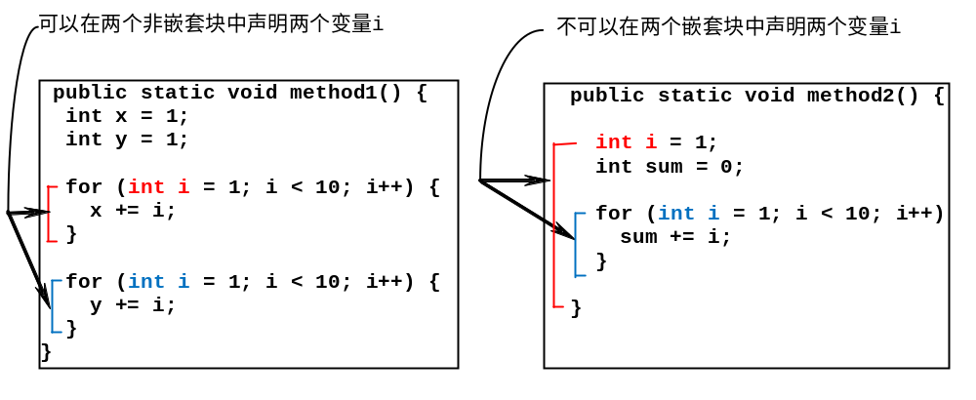
局部变量作用域
对于方法中同名的（即声明多次的）局部变量而言：
  可以在一个方法中的不同块里声明同名的局部变量，但是，不能在嵌套块中或同一块中两次声明同一个局部变量。
同一个变量名被声明多次，只要各作用域无重叠，即被允许。各作用域出现重叠，将会报错。

Slide 48

局部变量作用域
同名变量： i 和 i
  // Fine with no errors
  1 public static void correctMethod() {
  2 int x = 1;
  3 int y = 1;
  4 // i is declared
  5 for (int i = 1; i < 10; i++) {
  6 x += i;
  7 }
  8 // i is declared again
  9 for (int i = 1; i < 10; i++) {
  10 y += i;
  11 }
  12 }

Slide 49

局部变量作用域
同名变量： x 和 x
  // With errors
  1 public static void incorrectMethod() {
  2 int x = 1;
  3 int y = 1;
  4 for (int i = 1; i < 10; i++) {
  5 int x = 0;
  6 x += i;
  7 }
  8 }
  //x的作用域：[2,8]行
  //x的作用域：[5,7]行

Slide 50
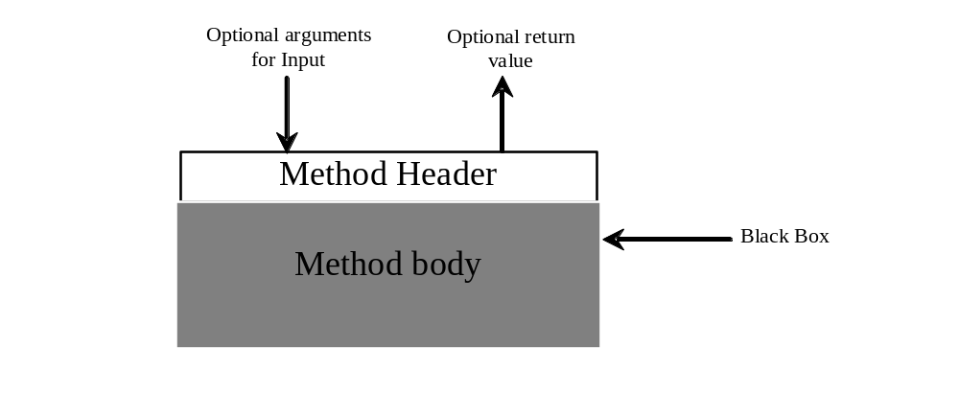
方法抽象
你可以将方法体想象为包含方法实现细节的黑箱。

Slide 51
使用方法的好处
一次书写，到处使用。
信息隐藏，对用户隐藏实现过程。
降低代码的复杂性。

Slide 52
示例学习：生成随机字符
计算机程序处理数值数据和字符。前面已经看到了许多涉及数值数据的例子。
正如4.3节所介绍的，每个字符都有一个唯一的在十六进制数0到0xFFFF(即十进制的65536)间的Unicode。生成一个随机字符就是使用下面的表达式，生成从0到65535间的一个随机数。 (注意： 因为 0 <= Math.random() < 1.0, 必须给65535加上 1.)
  (int)(Math.random() * (65535 + 1))

Slide 53
示例学习：生成随机字符
现在考虑如何生成一个随机小写字母。小写字母的Unicode是一串连续的整数，从小写字母 ‘a’的Unicode开始, 然后是 ‘b’, ‘c’, ..., 和 ‘z’。 ‘a’的Unicode是
  (int)'a'
所以， (int)‘a’ 到 (int)‘z’ 之间的随机整数是
  (int)((int)'a' + Math.random() * ((int)'z' - (int)'a' + 1)

Slide 54
示例学习：生成随机字符
正如4.3.3节所讨论的，所有的数字操作符都可以应用到char操作数上。如果另一个操作数是数字或字符，那么char型操作数就会被转换成数字。这样，前面的表达式简化如下：
  'a' + Math.random() * ('z' - 'a' + 1)
这样，随机的小写字母是：
  (char)('a' + Math.random() * ('z' - 'a' + 1))

Slide 55
示例学习：生成随机字符
由此，可以生成任意两个字符 ch1 和 ch2(ch1 < ch2)间的随机字符:
  (char)(ch1 + Math.random() * (ch2 – ch1 + 1))

Slide 56
RandomCharacter 类
// RandomCharacter.java: Generate random characters
public class RandomCharacter {
/** Generate a random character between ch1 and ch2 */
public static char getRandomCharacter(char ch1, char ch2) {
return (char)(ch1 + Math.random() * (ch2 - ch1 + 1));
}
/** Generate a random lowercase letter */
public static char getRandomLowerCaseLetter() {
return getRandomCharacter('a', 'z');
}
/** Generate a random uppercase letter */
public static char getRandomUpperCaseLetter() {
return getRandomCharacter('A', 'Z');
}
/** Generate a random digit character */
public static char getRandomDigitCharacter() {
return getRandomCharacter('0', '9');
}
/** Generate a random character */
public static char getRandomCharacter() {
return getRandomCharacter('\u0000', '\uFFFF');
}
}
RandomCharacter
TestRandomCharacter

Slide 57
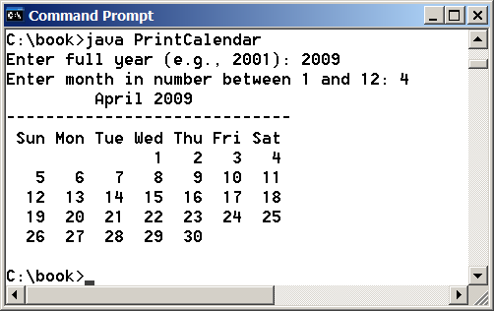
PrintCalendar Case Study
Let us use the PrintCalendar example to demonstrate the stepwise refinement approach.
PrintCalendar

Slide 58
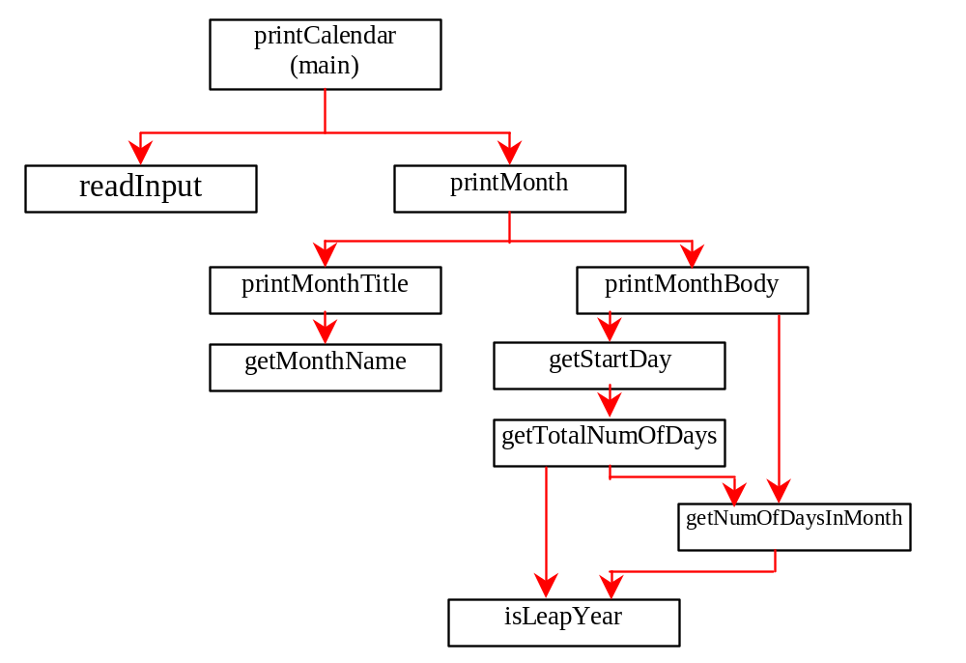
Design Diagram

Slide 59
Design Diagram

Slide 60
Design Diagram

Slide 61
Design Diagram

Slide 62
Design Diagram

Slide 63
Design Diagram

Slide 64
Design Diagram

Slide 65
Implementation: Top-Down
Top-down approach is to implement one method in the structure chart at a time from the top to the bottom. Stubs can be used for the methods waiting to be implemented. A stub is a simple but incomplete version of a method. The use of stubs enables you to test invoking the method from a caller. Implement the main method first and then use a stub for the printMonth method. For example, let printMonth display the year and the month in the stub. Thus, your program may begin like this:
A Skeleton for printCalendar

Slide 66
Implementation: Bottom-Up
Bottom-up approach is to implement one method in the structure chart at a time from the bottom to the top. For each method implemented, write a test program to test it. Both top-down and bottom-up methods are fine. Both approaches implement the methods incrementally and help to isolate programming errors and makes debugging easy. Sometimes, they can be used together.

Slide 67
Benefits of Stepwise Refinement
Simpler Program
Reusing Methods
Easier Developing, Debugging, and Testing
Better Facilitating Teamwork

Slide 68

Chapter 6

